Slide 1
МДОУ «Детский сад компенсирующего вида № 1» «Осуществление педагогического процесса в ДОУ на основе интеграции образовательных областей»
Подготовила: ст.воспитатель
Карякина Н.А.

Slide 2
Проблема интеграции содержания образования рассматривалась в педагогике еще во времена Я.А. Коменского, но систематическое исследование ее началось только во второй половине ХХ века. ООП должна строиться с учетом принципа интеграции образовательных областей в соответствии с возрастными возможностями и особенностями воспитанников, спецификой и возможностями образовательных областей; основываться на комплексно-тематическом принципе построения образовательного процесса; предусматривать решение программных образовательных задач в совместной деятельности взрослого и детей и самостоятельной деятельности детей не только в рамках НОД, но и при проведении режимных моментов.

Slide 3
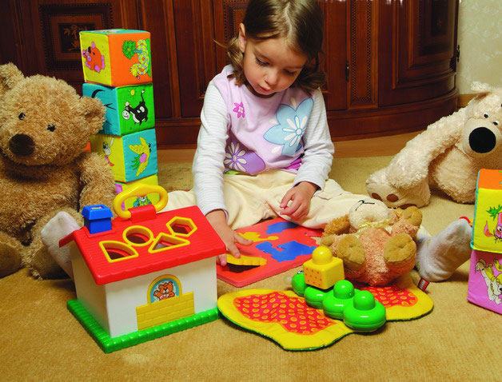
В настоящее время перед ДОУ поставлена задача – предложить целостный интегративный процесс взаимодействия взрослого и ребенка на определенную тему в течение одного дня, в котором будут гармонично объединены различные образовательные области для целостного восприятия окружающего мира. Это принципиально новый подход к дошкольному образованию. Просто в само занятие вкладывается иной смысл, слово занятие целесообразнее употреблять в современной теории и практике дошкольного образования – как занимательное дело… образовательная деятельность, без отождествления его с занятием как дидактической формой учебной деятельности, что пока очень тяжело входит в образовательные процессы в дошкольных учреждениях».

Slide 4
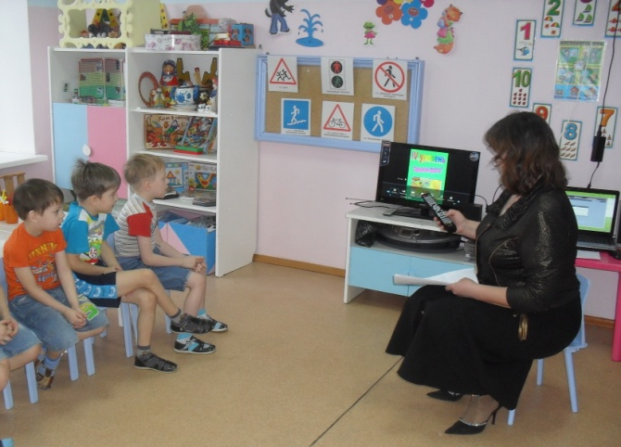
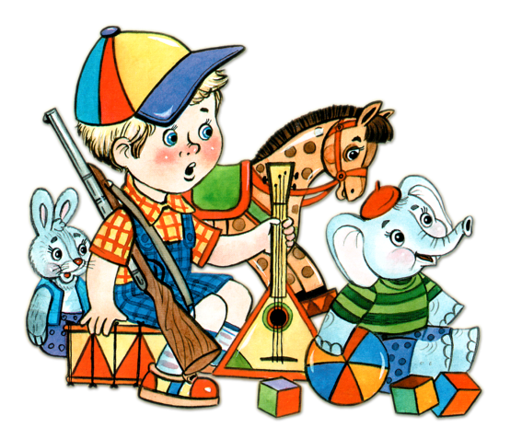
Интеграция – это состояние (или процесс, ведущий к такому состоянию) связанности, взаимопроникновения и взаимодействия отдельных образовательных областей содержания дошкольного образования, обеспечивающее целостность образовательного процесса. Она должна охватывать все виды деятельности. Сущностью интегрированного подхода является соединение знаний из разных областей на равноправной основе, дополняя друг друга. При этом педагоги имеют возможность решать несколько задач из различных областей развития, а дети осваивают содержание различных разделов программы параллельно. Задача воспитателя - наполнить деятельность группы интересными темами, делами, проблемами, идеями, включить каждого ребенка в содержательную деятельность, способствовать реализации его интересов и жизненной активности.

Slide 5
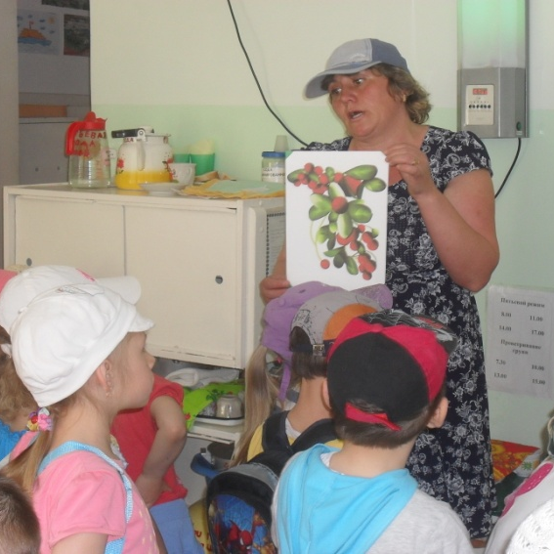
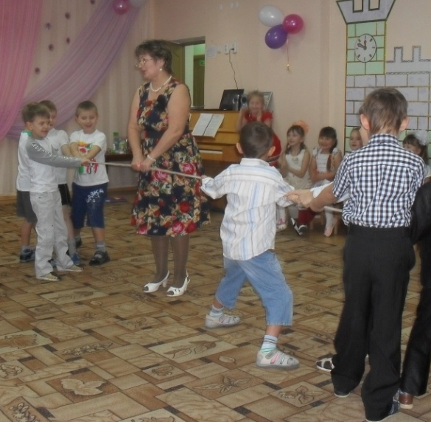
Педагогический процесс в ДОУ – интеграция
образовательных областей
Механизмом интеграции является образ, создаваемый разными средствами:
в литературе средство выразительности – слово (образные определения, эпитеты, сравнения, ритм, метафора);
театрализованной деятельности выразительные средства драматизации – движения, жесты, мимика, голос, интонация, позы;
изобразительной деятельности – рисунок (форма, величина, цвет, композиция, ритм), лепка (форма, объем, пропорции, поза, соотношение предметов в общей композиции по величине), аппликация (форма, цвет, композиция, ритм и др.);
музыке - мелодия, ритм, гармония, динамика, интонация и т.д. (по Т.С. Комаровой).

Slide 6
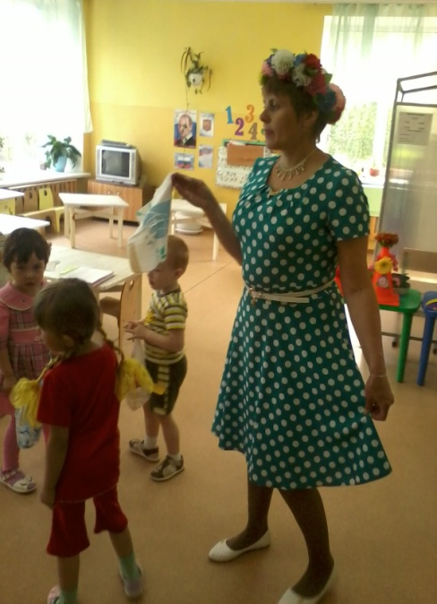
Методика подготовки интегрированной деятельности (рекомендации): -Определить области знаний, интегрирование которых целесообразно и будет способствовать созданию у ребенка целостного представления об объекте изучения. -Проанализировать и отобрать из этих областей такое содержание, интеграция которого наиболее важна. -Учитывать программные требования и возрастные особенности детей дошкольного возраста. -Продумать развивающие задачи. Требования к структуре интегрированных занятий: 1.Чёткость, компактность, сжатость учебного материала. 2.Продуманность и логическая взаимосвязь материала разделов программы в течение дня, недели. 3.Взаимообусловленность, взаимосвязанность материала интегрируемых предметов на каждом этапе деятельности. 4.Большая информативная емкость материала. 5.Систематичность и доступность изложения материала. 6.Необходимость соблюдения временных рамок НОД.

Slide 7
Примерная структура интегрированного занятия Мотивация, должна нацеливать детей на содержание, вызывать у них желание взаимодействовать с воспитателем в процессе занятия. Определяя мотивацию, воспитатель в первую очередь должен руководствоваться интересами, потребностями, желаниями детей своей группы, учитывать текущие проблемы и дела. Содержание - должно быть жизненным, доступным пониманию детей. Детям даются или новые знания или закрепляются уже имеющиеся на основе содержания разных образовательных областей с обязательной опорой на наглядность. Анализ или оценка. Детям предлагается практическая деятельность, на закрепление полученной информации или актуализация ранее усвоенной. Важно дать понять детям, с какой целью они занимались этой деятельностью, чему научились, что почерпнули для себя, для других. Если на занятии были созданы какие-то продукты деятельности, их надо презентовать: (коллективная поделка, рисунок, макет, книга, рассказ (рассказать, что он для себя приобрел, чему научился, как это может быть использовано, кому это может быть полезным и т.д.)

Slide 8
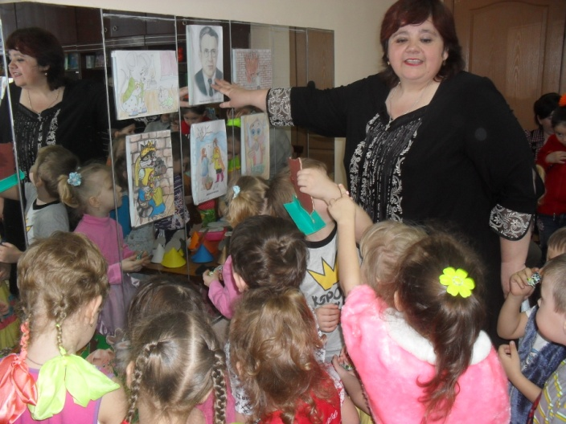
Методы и приемы, используемые при интеграции НОД. Сравнительный анализ, сопоставление, поиск, эвристическая деятельность. Проблемные вопросы, стимулирующие проявление своего рода совместных с педагогом «открытий», помогающих ребенку найти ответ. Разнообразные речевые дидактические игры для знакомства с культурно-речевыми эталонами, активизации словаря, расширения представления о многообразии окружающего мира и предметов, их свойств, воспитания чувства уверенности в своих силах. Преимущества способствуют повышению мотивации обучения, формированию познавательного интереса воспитанников; способствуют развитию речи, формированию умения сравнивать, обобщать, делать выводы, снимают перенапряжение; расширяют кругозор; основываются на нахождении новых связей между фактами; эмоционально развивают детей. Трудности проведения сложность отбора материала; подробное структурирование деятельности; проблема личной совместимости педагогов; общий подход к оценке знаний и умений детей; согласованное применение одинаковых терминов и понятий.

Slide 9
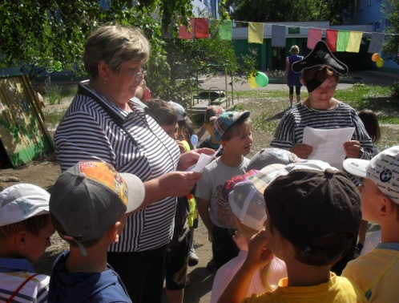
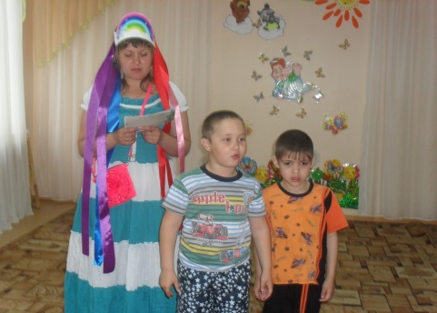
Какие виды занятий решают проблемы интегрированного обучения? Комбинированное – сочетание разных видов деятельности или нескольких дидактических задач, не имеющих логических связей между собой (после рисования идет подвижная игра). Комплексное – реализация задач средствами различных видов деятельности, связанных одной темой: прежде чем нарисовать осень, дети составляют рассказы об осени, читают стихи, поют песни. При этом один вид деятельности доминирует, а другие его дополняют и создают эмоциональный настрой, такой подход, по утверждению Т.Казаковой способствует ещё и проявлению творчества со стороны детей. Интегрированное – соединяет знания из разнообразных образовательных областей, на равноправной основе, дополняя друг друга (например: такое понятие как «настроение» рассматривается средствами музыки, искусства, живописи, экологии).

Slide 10
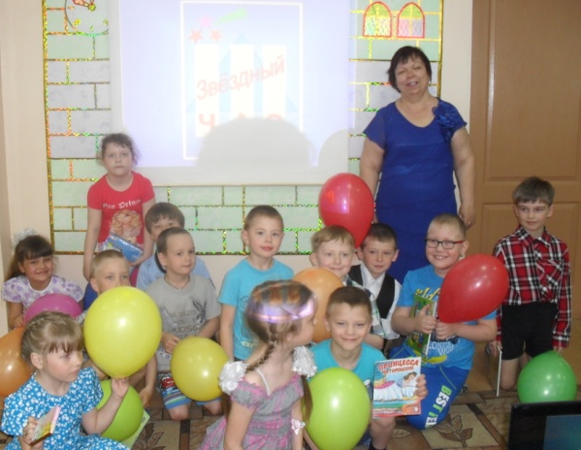
Цель интегрированных занятий: -систематизировать, углубить, обобщить личный опыт ребенка, -обеспечить освоение новых способов действий, для осознания связей и зависимостей, которые в повседневных делах от него скрыты, -создать условия для использования имеющихся знаний, умений и навыков в разнообразных ситуациях (жизненных, игровых, специально созданных). В чем преимущество к организации именно таких занятий: -количество и продолжительность строго не регламентируется, -педагог сам определяет: содержание, руководствуясь, в первую очередь, общедидактическими требованиями, уровнем развития детей конкретно своей группы, с учетом диагностических данных и состоянием их здоровья, -связаны одним сюжетом или одной темой и логически дополняют друг друга, направленные на развитие личности ребенка, т.к.создают такие условия для детей, где они имеют возможность применить свои знания в деятельности.

Slide 11
Интеграция может проходить по следующим направлениям - музыка + познание (математика), - коммуникация (речь, обучение грамоте) + познание (математика) + музыка, - коммуникация (речь) + музыка + художественное творчество (рисование) + художественная литература, - познание (математика, ознакомление с окружающим) + труд , - познание (математика) + изобразительная деятельность, -здоровье + физическая культура (двигательная деятельность) + познание, художественная литература, музыка и другие. -познание (экспериментально-исследовательская, ознакомление с окружающим) + художественное творчество + коммуникация (общение, речь),

Slide 12
Формы интегрированных занятий должны быть игровыми:
игры-путешествия,
ситуации общения,
праздники,
проекты,
события и т.д.
А обучение дошкольников рассматривается, как управление развитием личности ребенка, где взрослый соучастник, где его позиция «не над ребенком», «не рядом с ребенком», а «вместе с ребенком», а главной составляющей совместной деятельности является «взаимодействие», «сотрудничество детей и воспитателя».

Slide 13
Основные тезисы организации партнерской деятельности взрослого с детьми (Н.А. Короткова)
включенность воспитателя в деятельность наравне с детьми;
добровольное присоединение детей к деятельности (без психического и дисциплинарного принуждения);
свободное общение и перемещение детей во время деятельности (при соответствии организации рабочего пространства);
открытый временной конец занятия (каждый работает в своем темпе).

Slide 14
Спасибо за внимание!

